Slide 1

TOÁN
Hình tròn, tâm, bán kính, đường kính
của hình tròn

Slide 2



Trò chơi
SÓC NÂU TÌM HẠT DẺ

Slide 3


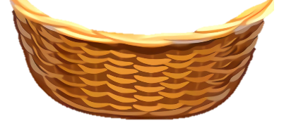

4
1
3
2
Notes:
Trong khu rừng có rất nhiều hạt dẻ, chúng ta hãy cùng giúp bạn sóc nhặt hạt dẻ bẳng cách trả lời đúng các câu hỏi của cô nhé
Cô khen các em đã nhớ và biết cách sử dụng các đồ dùng học tập của môn Toán.
click con sóc để đến slide bài mới

Slide 4

Nêu tên các hình vẽ sau?
A.
Hình tứ giác

Slide 5
B.
Hình tam giác

Slide 6
C.
Hình tròn

Slide 7
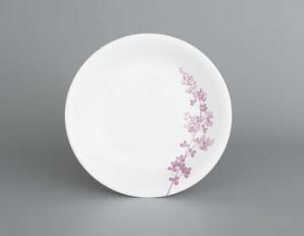

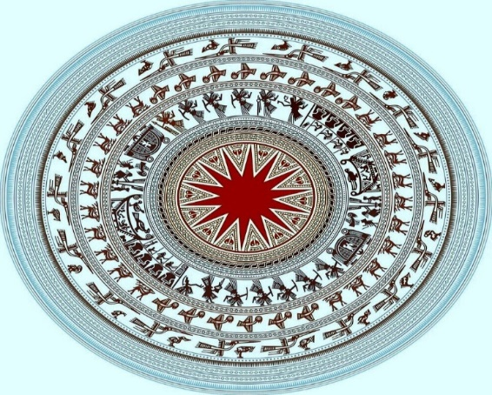
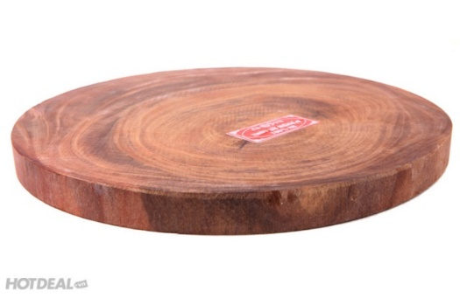
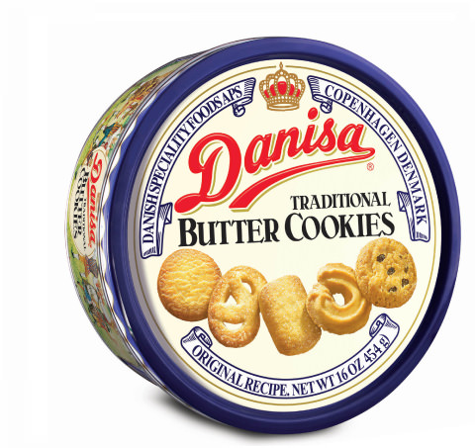
Kể tên các vật có dạng hình tròn?

Slide 8



ǡǨn
Hình tròn, tâm, bán kính, đường kính
của hình tròn.

Slide 9
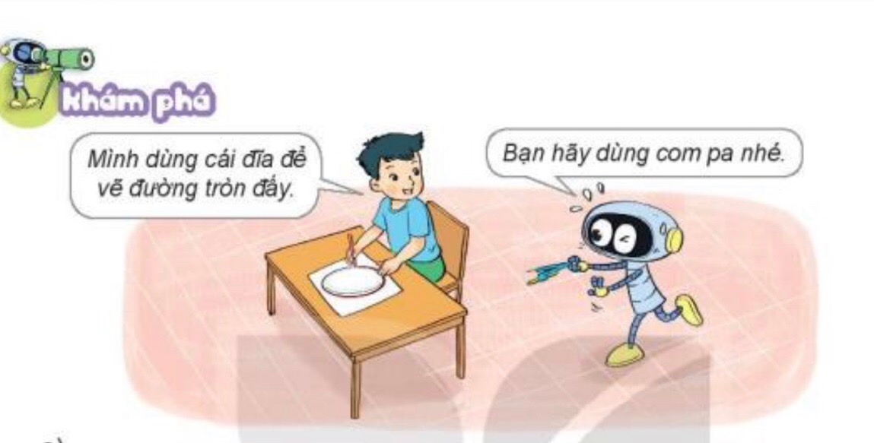

Slide 10
M
a)
Hình tròn tâm O
Bán kính OM
Đường kính AB
C
A
B
O
Nhận xét:
- Tâm O là trung điểm của đường kính AB.
- Độ dài đường kính bằng hai lần độ dài bán kính.

Slide 11
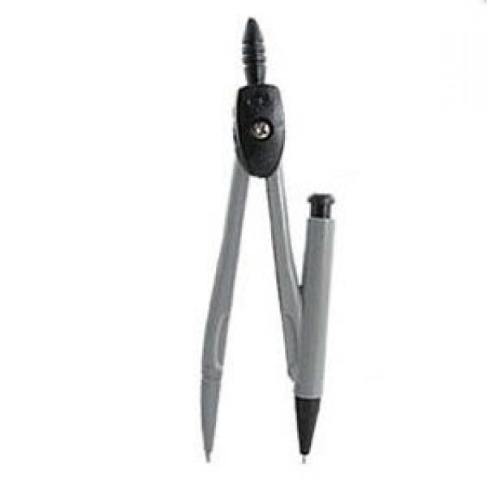
b) Dùng compa vẽ đường tròn tâm O
Đây là nơi cầm và xoay một vòng để vẽ nên hình tròn.
Giới thiệu compa
Phần đầu bút chì quay trên giấy để vẽ hình tròn.
Phần đỉnh nhọn đặt vào giấy là tâm của hình tròn.

Slide 12
Dùng com pa vẽ hình tròn tâm O bán kính 2cm
theo các bước:
Đặt đầu có đỉnh nhọn vào đúng tâm O quay một vòng ta có hình tròn
Đánh dấu tâm O
o
2cm
Xác định khoảng cách từ đinh nhọn đến đầu bút chì bằng 2cm
0
1
2
3
4
5
2cm
0
1
2
3
4
5

Slide 13
Tìm tâm, bán kính, đường kính của mỗi hình tròn.
P
D
M
.
.
A
B
O
I
N
C
- Hình tròn tâm O:
+ Bán kính OM, ON, OP
+ Đường kính MN.
- Hình tròn tâm I:
+ Bán kính IA, IB
+ Đường kính AB.

Slide 14
1
a) Vẽ đường tròn tâm O
A
.
C
D
O
b) Vẽ bán kính OA, đường kính CD của hình tròn đó.

Slide 15
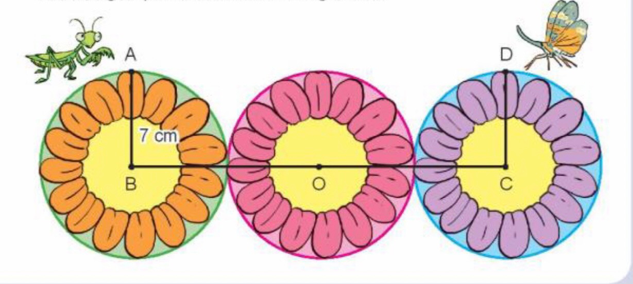
Trong bức tranh, mỗi hình tròn đều có bán kính 7 cm.
Bọ ngựa đang ở điểm A bò theo đường gấp khúc ABCD để
đến chỗ vòi voi ở điểm D. Hỏi bọ ngựa phải bò bao nhiêu
xăng-ti-mét?
2

Slide 16
2
7 cm
7cm
7 cm
14 cm
7cm
Bài giải
Bọ ngựa bò từ điểm A đến điểm D dài số xăng-ti-mét là:
7 + 7 + 14 + 7 + 7 = 42 (cm)
Đáp số: 42cm.

Slide 17
1
Xem lại bài đã học.
* DẶN DÒ
2
Hoàn thành các bài tập trong vở bài tập toán.
Chuẩn bị bài sau.
3
Notes:
Hoàn thành bài nào GV linh động viết vào nhé

Slide 18

Tiết học kết thúc
Chúc các em chăm ngoan, học giỏi

